Slide 1
IL CENTRO ANTIVIOLENZA
PRIMO INCONTRO DI RETE 10 GIUGNO 2021
Dott.ssa Elisa Giusti
mail: cavsosdonna@comune.macerata.it

Slide 2
DIRITTI UMANI delle donne in Italia
1946 Diritto di voto.
1948 la Costituzione repubblicana ha esteso alle donne il diritto di accedere in condizioni di uguaglianza a tutti gli uffici pubblici e alle cariche elettive.
Negli anni 50 e 60 hanno cominciato a svilupparsi alcune importanti norme sulla tutela della lavoratrice madre, il divieto di licenziamento durante la gestazione, l’astensione obbligatoria prima e dopo il parto.
Nel 1963, ha trovato applicazione la Costituzione con una legge che ha ammesso la donna a tutte le cariche, professioni o impieghi pubblici (compresa la magistratura) in vari ruoli, carriere e categorie.
1970 Legge sul divorzio + 1975 Riforma del diritto di famiglia L.151
1978 Legge sull’ aborto L.194

Slide 3
ABBIAMO TUTTI GLI STRUMENTI?
LEGISLAZIONE SPECIFICA
METODOLOGIA DI PRESA IN CARICO (LINEE GUIDA ANCI D.i.Re.)
COSA MANCA?
LINGUAGGIO COMUNE (LE PAROLE CONTANO!)
RETE TERRITORIALE ANTIVIOLENZA

Slide 4
Linguaggio condiviso e specifico
Con l’espressione violenza di genere si indicano tutte quelle forme di violenza psicologica, fisica , sessuale o economica che riguardano un vasto numero di persone discriminate sulla base dell’identità di genere o dell’orientamento sessuale.
L’espressione violenza contro le donne basata sul genere designa qualsiasi violenza diretta contro una donna in quanto tale o, che colpisce le donne in modo sproporzionato.
Quando parliamo di identità di genere ci riferiamo al senso di appartenenza di una persona a un genere con il quale essa si identifica (cioè, se si percepisce uomo, donna, o in qualcosa di diverso da queste due polarità). Quando parliamo di orientamento sessuale ci riferiamo all'attrazione emozionale, romantica e/o sessuale di una persona verso individui di sesso opposto, dello stesso sesso o entrambi.

Slide 5
LINEE GUIDA A.N.C.I. e D.i.Re. Donne in rete contro la violenza
Linee Guida per l’intervento e la costruzione di rete tra i Servizi Sociali dei Comuni e i Cav:
sono uno strumento operativo a livello nazionale destinato ad operatori ed operatrici dei servizi sociali che si trovano a supportare una donna vittima di maltrattamento.
Definizioni di violenza di genere e di stereotipi culturali e sociali
Ciclo della violenza
Come riconoscere la violenza maschile contro le donne
Conflitto e violenza
La valutazione del rischio
La violenza domestica
Il lavoro di rete
Gli uomini maltrattanti

Slide 6
CENTRO ANTIVIOLENZA
IL CAV è un luogo fatto di donne che accolgono altre donne vittime di una qualche forma di violenza o discriminazione.
I Centri antiviolenza riconoscono la natura strutturale della violenza, quindi non un’emergenza ma un problema radicato nella nostra società che da secoli è stata caratterizzata dal patriarcato e maschilismo. Es: delitto d’onore viene abrogato solo nel 1981 insieme al matrimonio riparatore.
I Centri antiviolenza hanno un ruolo politico nel senso che quello che accade a livello interpersonale e prevalentemente all’interno delle mura domestiche riguarda non solo la donna vittima di violenza ma tutte le donne e tutta la comunità.
I Cav iniziano ad organizzarsi a partire dagli anni 60/70 traendo origine dai movimenti delle donne e dall’esperienza del femminismo.
I Cav non sono solo luoghi di accoglienza ma veri e propri «laboratori sociali» in cui si sperimentano relazioni virtuose tra donne, saperi, conoscenze e progettualità.

Slide 7
METODOLOGIA DEL CAV
E’ la relazione fra la donna che ascolta e la donna che racconta il tramite che permette a quest’ultima di raggiungere un cambiamento di realizzazione di sé.
Ogni azione (denuncia, separazione, attivazione di servizi, ecc) viene intrapresa solo con il consenso della donna e si lavora sempre a suo vantaggio.
La metodologia del Cav si basa sul rafforzamento dell’identità personale e sul ritrovare una nuova autodeterminazione costruita grazie alla rete di risorse proprie e della comunità.
L’obiettivo del Cav non è che la donna segua un percorso di uscita dalla violenza o faccia la denuncia ma è dare supporto, informazioni, validare la sua esperienza e trovare una soluzione sia se decida di allontanarsi o meno.
Aspettare il suo tempo non il nostro, costruire il suo progetto non il nostro, perché se non condiviso ma subito finirà per non reggerlo.

Slide 8
REQUISITI DEL CAV – DGR 1631/2018
Il Cav è accoglie a titolo gratuito e indipendentemente dal luogo di residenza donne vittime di violenza.
Il Cav adotta una propria Carta dei Servizi garantendo accoglienza con giorni ed orari stabiliti.
Il cav si avvale di personale femminile adeguatamente formato sul tema della violenza di genere. L’identificazione di genere che implica un rimando positivo al proprio genere di appartenenza è l’elemento peculiare della medotodologia di lavoro del cav.
Non è consentito l’accesso al cav agli autori di violenza e maltrattamenti.
Al personale del Cav è fatto divieto di applicare tecniche di mediazione familiare.
Il Cav non è una struttura dedicata alla risoluzione di situazioni emergenziali, a tal fine sono previsti giorni e orari di apertura. Proprio per questo deve essere collegato al numero nazionale 1522. Per emergenze occorre chiamare il 112.
Il cav garantisce anonimato e riservatezza.

Slide 9
SERVIZI MINIMI GARANTITI DEL CAV
Ascolto e Accoglienza telefonica
Colloqui di accoglienza
Informazioni e consulenza legale
Consulenza psicologica
Valutazione del rischio
Orientamento al lavoro
Orientamento all’autonomia abitativa
Gruppi di sostegno, di parola, di auto-aiuto
Supporto ai/lle figli/e delle donne vittime di violenza
Ospitalità nella casa di emergenza o case rifugio

Slide 10
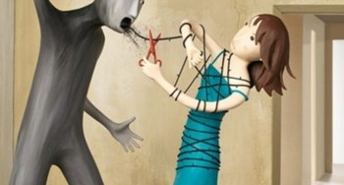
Differenza tra conflitto e violenza
CONFLITTO: fa parte delle relazioni umane; nel conflitto ogni partner ha la possibilità di assumere un ruolo; le parti sono sullo stesso livello. Vi è comunque la possibilità di dialogare e comunicare, anche in modo altamente conflittuale.
VIOLENZA: nella violenza vi è una parte che subordina l’altra, che agisce un «potere» sull’altro attraverso il controllo, le denigrazioni continue, le minacce; vi è l’escalation della violenza; non facilita la crescita della relazione anzi la distrugge.

Slide 11
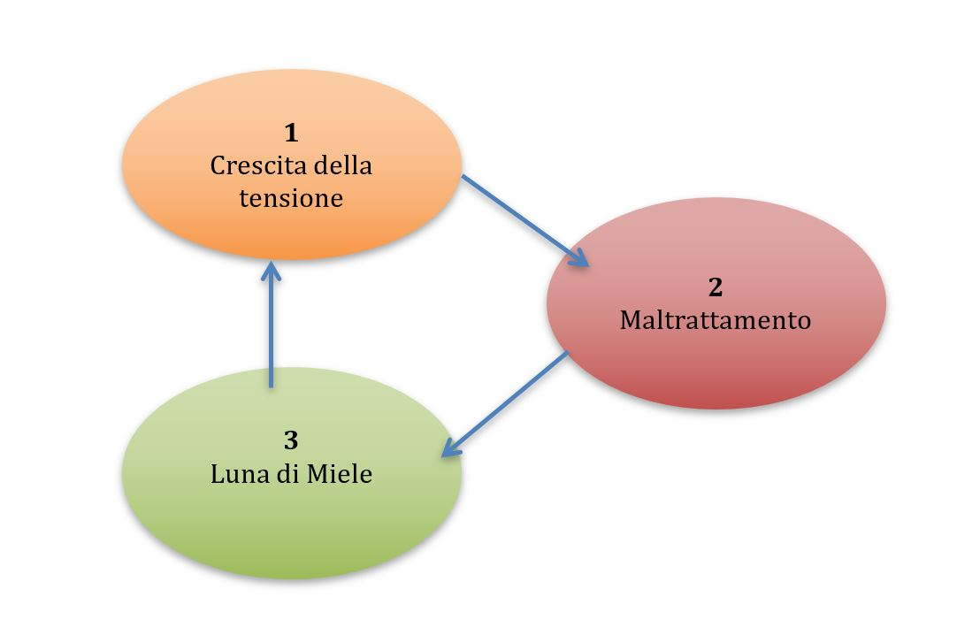
CICLO DELLA VIOLENZA -3 FASI
La violenza nelle relazioni intime tende a manifestarsi in maniera ciclica o a spirale.
Il ciclo della violenza può completarsi in poche ore come in un anno e ripetersi molTe volte all’interno di una relazione.
Il maltrattante inizia con le intimidazioni, l’isolamento, la svalorizzazione, la segregazione, l’aggressione e poi la falsa riappacificazione e il ricatto sui figli.

Slide 12
SINTOMI E CONSEGUENZE PSICOFISICHE SULLE DONNE
Sintomi psichici: agitazione, ipervigilanza, apatia, senso di vergogna e di colpa, comportamenti autolesionisti, abuso di sostanze, irrequietezza, intenzioni suicidarie o tentati suicidi, disturbo del sonno, stati di paura e panico, cambi di umore repentini, ecc…
Sintomi psicosomatici: disturbi gastro-intestinali, dermatologici, di respirazione, al basso ventre, disturbi diversi in diverse parti del corpo, stati di esaurimento o stanchezza, ecc…
Conseguenze fisiche: affaticamento, problemi ginecologici, mal di testa cronico, ferite( bruciature, tagli, occhi neri, commozioni cerebrali, fratture e lesioni), danni permanenti, danni in gravidanza( distacco di placenta, parto pretermine, emorragie, basso peso del nascituro o nascita del feto morto)ecc..
Indicatori psico-sociali: ricorso frequente a trattamenti sanitari in diverse strutture, negazione, racconto contraddittorio dell’evento lesivo, atteggiamento pauroso, ecc…

Slide 13
LA VALUTAZIONE DEL RISCHIO
METODO S.A.R.A. – Spousal Assault Risk Assessement è una metodologia di valutazione, scientificamente validata che serve a valutare il rischio di recidiva e quindi a «prevenire» e non a prevedere la possibilità che si perpetri di nuovo violenza.
Pertanto dopo aver sottoposto la valutazione del rischio, occorre gestire il rischio e quindi individuare la gestione di un progetto o azioni che possano tutelare l’incolumità della donna e dei minori, se ci sono.
Questo strumento può essere utilizzato dalle operatrici dei Cav debitamente formate, o da altri operatori dei Servizi Sociali o delle FF.OO. Anche loro formati ad utilizzarlo.
Inoltre ci sono considerazioni in merito a: Armi, Bambini testimoni, Child abuse.
LIBRO: «Dai maltrattamenti all’omicidio» La valutazione del rischio di recidiva e dell’uxoricidio. A cura di Anna Costanza Baldry 2016 Franco Angeli

Slide 14
LA VALUTAZIONE DEL RISCHIO
E’ una sorta di check-list sui fattori di rischio rilevanti(10):
Gravi violenze fisiche/sessuali
Gravi minacce di violenza, ideazione o intenzione di agire violenza
Escalation sia della violenza fisica/sessuale vera e propria sia delle minacce/ideazioni o intenzioni di agire tali azioni
Violazione delle misure cautelari o interdittive
Atteggiamenti negativi nei confronti delle violenze interpersonali e intrafamiliari
Precedenti penali/condotte antisociali
Problemi relazionali
Status occupazionale o problemi finanziari
Abuso di sostanze
Disturbi mantali

Slide 15
SERVIZI DI PROTEZIONE E TUTELA
Regione Marche:
Casa di emergenza a valenza regionale a Pesaro.
Casa di prima e seconda accoglienza a valenza provinciale.
CAV, Centro Antiviolenza a valenza provinciale, e
sportelli decentrati nei vari comuni.

Slide 16
SERVIZI DI PROTEZIONE E TUTELA
CASA DI EMERGENZA
Struttura a carattere residenziale, comunitario e temporaneo, obbligatoriamente a indirizzo segreto, dedicata alla protezione, esclusivamente in situazioni di emergenza, di donne vittime di violenza, sole o con figli minori, al fine di salvaguardarne l’incolumità fisica e psichica.
CASA RIFUGIO O DI PRIMA ACCOGLIENZA
Strutture dedicate, a indirizzo segreto, che forniscono alloggio sicuro, a titolo gratuito e indipendentemente dal luogo di residenza, con l’obiettivo di proteggere le donne che hanno subito violenza e i/le loro figli/e e di salvaguardarne l’incolumità fisica e psichica.
CASA PER LA SEMIAUTONOMIA O DI SECONDA ACCOGLIENZA
Strutture per la semi-autonomia di donne vittime di violenza, sole e o con figli/e, che può essere parzialmente autogestita, dedicata all’accoglienza temporanea a titolo gratuito, che hanno concluso il percorso di protezione per la fuori-uscita della violenza e necessitano di una soluzione abitativa temporanea e di accompagnamento al loro reinserimento nel tessuto sociale, tramite un progetto personalizzato di inclusione lavorativa e professionale.

Slide 17
IL CAV E IL LAVORO DI RETE
Il Cav opera in maniera integrata e svolge un lavoro di rete con i servizi pubblici e privati presenti sul territorio, come il Pronto soccorso, le FF.OO., i servizi socio-sanitari, servizi sociali, Tribunali, associazioni, ecc..
Realizza percorsi di formazione sia del personale interno che dei soggetti esterni( come medici, operatori delle FF.OO., professionisti, insegnanti, ecc…) e consulenze per il personale di altri servizi.
Svolge attività di promozione e prevenzione nelle scuole per incidere più a lungo termine sull’aspetto culturale/strutturale della violenza di genere.
Realizza diffusione di buone prassi e campagne di prevenzione sul territorio.
Svolge promozione della ricerca(indagini quantitative e qualitative) anche attraverso la raccolta e l’elaborazione dei dati relativi alle donne che accedono al centro.
Promuove politiche e piani di azione locali, nazionali, e internazionali

Slide 18
NUMERO VERDE NAZIONALE
1522
NUMERO DI EMERGENZA
112
NUMERO CAV MACERATA
0733 1990133

